Slide 1
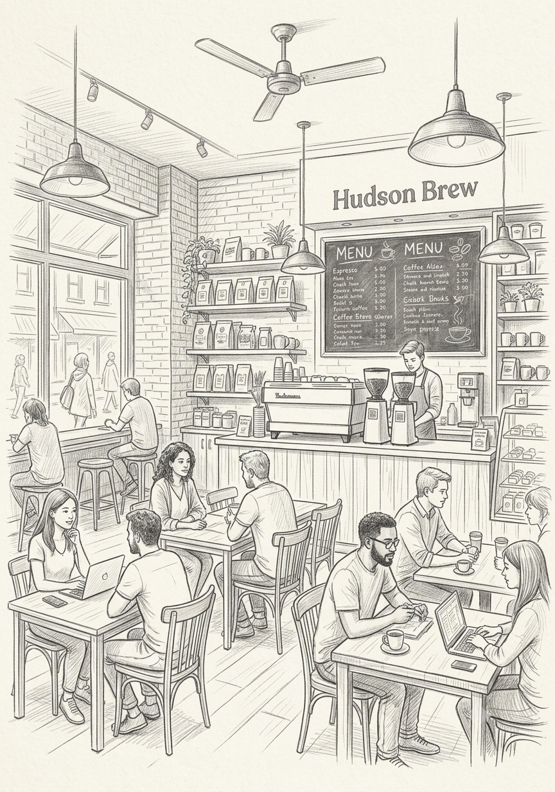
HUDSON BREW Análisis Integral de Ventas para la Toma de Decisiones Empresariales
Elías Hernández Barral
Bootcamp Data Analytics
Neoland

Slide 2
Objetivo General
Analizar el rendimiento comercial de Hudson Brew mediante técnicas de Machine Learning para identificar patrones de consumo, oportunidades de mejora y evidencias que apoyen la toma de decisiones estratégicas.

Slide 3
Contexto del Proyecto
Hudson Brew es una franquicia ficticia de cafeterías que necesitaba comprender mejor el comportamiento de sus ventas para optimizar su gestión y evaluar futuras oportunidades de crecimiento.
Para ello se desarrolló un proyecto completo de analítica de datos utilizando:
PostgreSQL
Python
Power BI
Machine Learning
El objetivo fue transformar datos en información útil para la toma de decisiones.

Slide 4
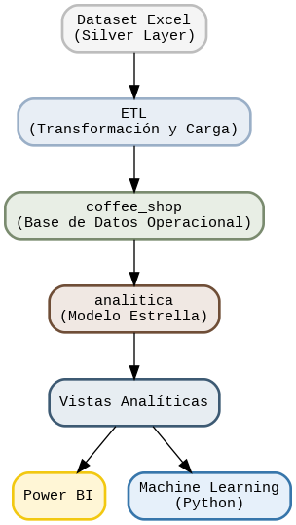
Arquitectura del Proyecto
Datos → PostgreSQL → Python → Machine Learning → Power BI
Elementos desarrollados:
Modelo Star Schema
Vistas analíticas SQL
EDA
Dashboard
Modelos predictivos

Slide 5
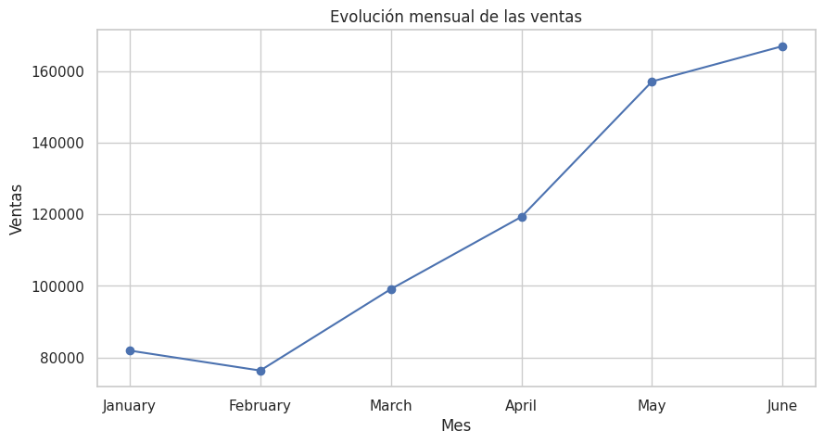
Principales Resultados del EDA
Los datos revelaron una evolución muy positiva del negocio.
Resultados destacados:
Crecimiento de ventas: +103,8 %
Más de 700.000 $ en ventas
Más de 149.000 transacciones analizadas
Interpretación:
Las ventas se duplicaron durante el periodo estudiado, mostrando una tendencia claramente ascendente.

Slide 6
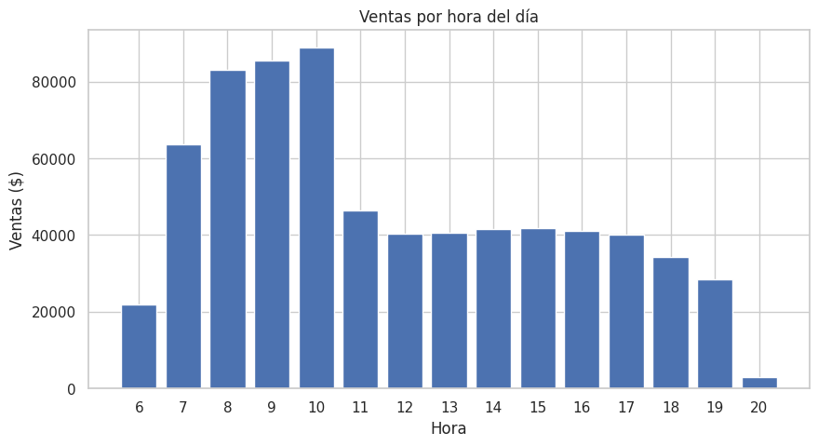
Comportamiento de los Clientes
Análisis horario:
Hora punta: 07:00 – 10:00
Franja estable: 11:00 – 17:00
Interpretación:
La mayor actividad se concentra durante la mañana, aunque existe una demanda muy estable durante gran parte del día.
Esto permite optimizar la planificación de personal y promociones.

Slide 7
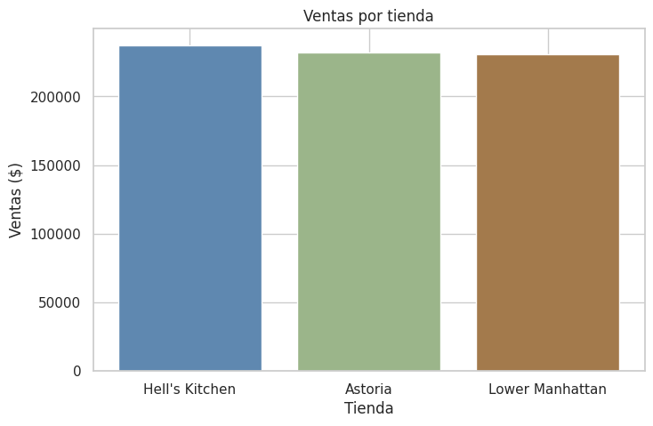
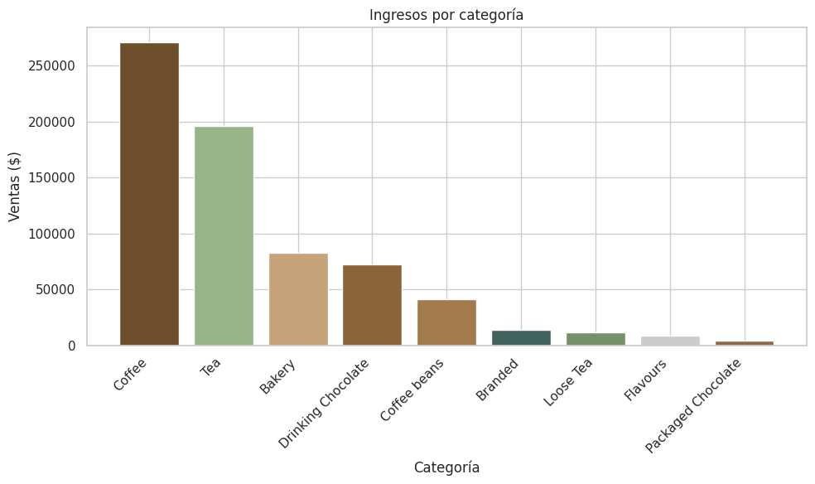
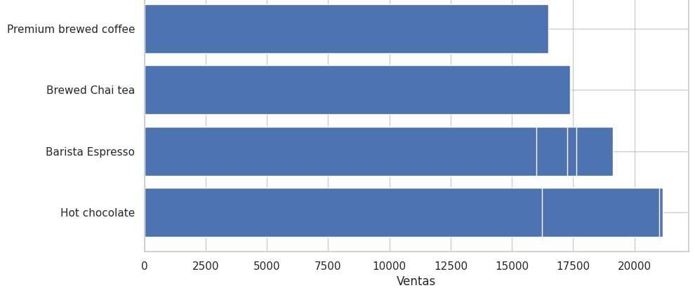
Tiendas y Productos
Tienda con mejor rendimiento:
🏆 Hell's Kitchen
Categoría líder:
☕ Coffee
Productos estrella:
⭐ Hot Chocolate ⭐ Barista Espresso
Interpretación:
El negocio presenta un comportamiento consistente entre establecimientos y una fuerte dependencia de la categoría Coffee.

Slide 8
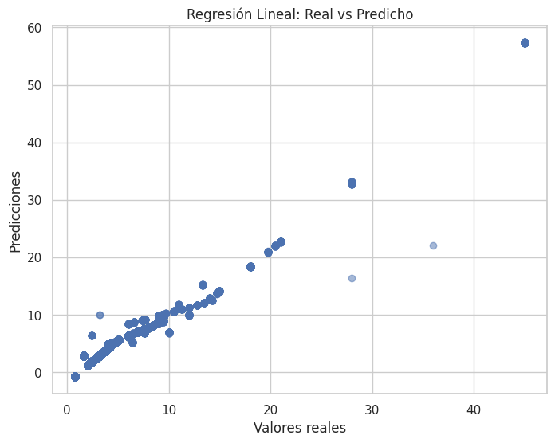
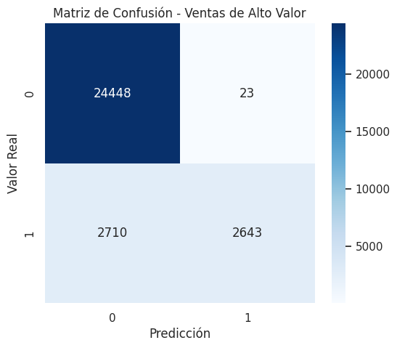
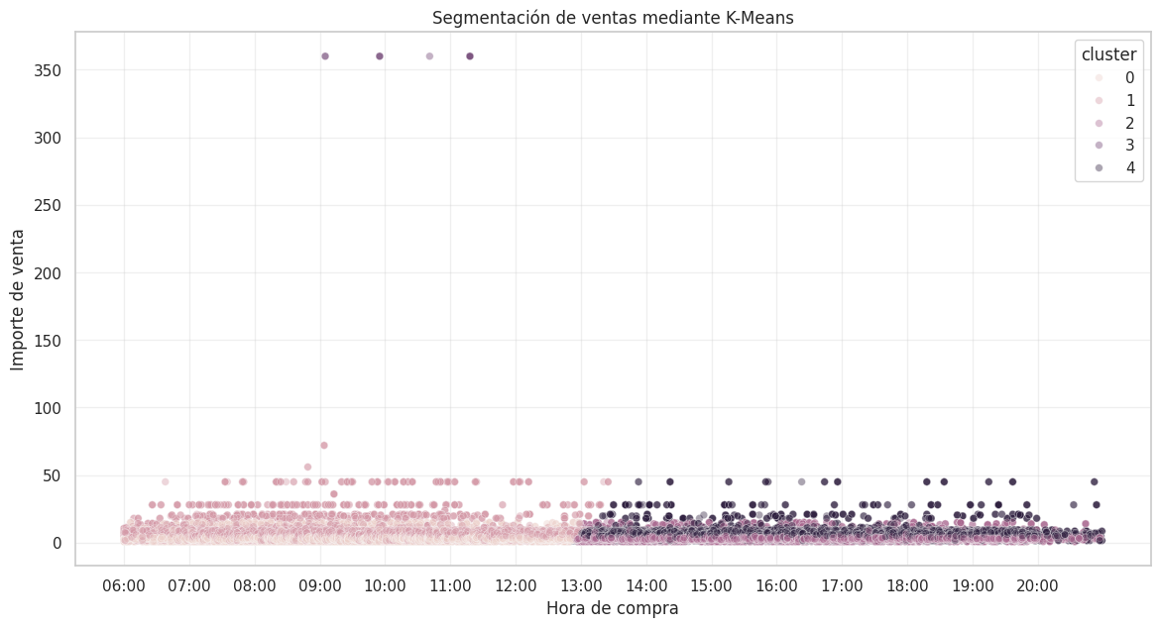
Machine Learning
Se aplicaron tres técnicas analíticas:
Regresión Lineal
Objetivo: Predecir el comportamiento de las ventas.
Resultado:
R² = 0.9383
El modelo explicó aproximadamente el 94 % de la variabilidad observada.
Regresión Logística
Clasificación de ventas de alto valor económico.
Permitió analizar los factores asociados a los tickets más elevados.
K-Means
Identificación de patrones de compra.
Detectó comportamientos diferenciados entre clientes de mañana y de tarde, además de compras excepcionales de gran importe.

Slide 9
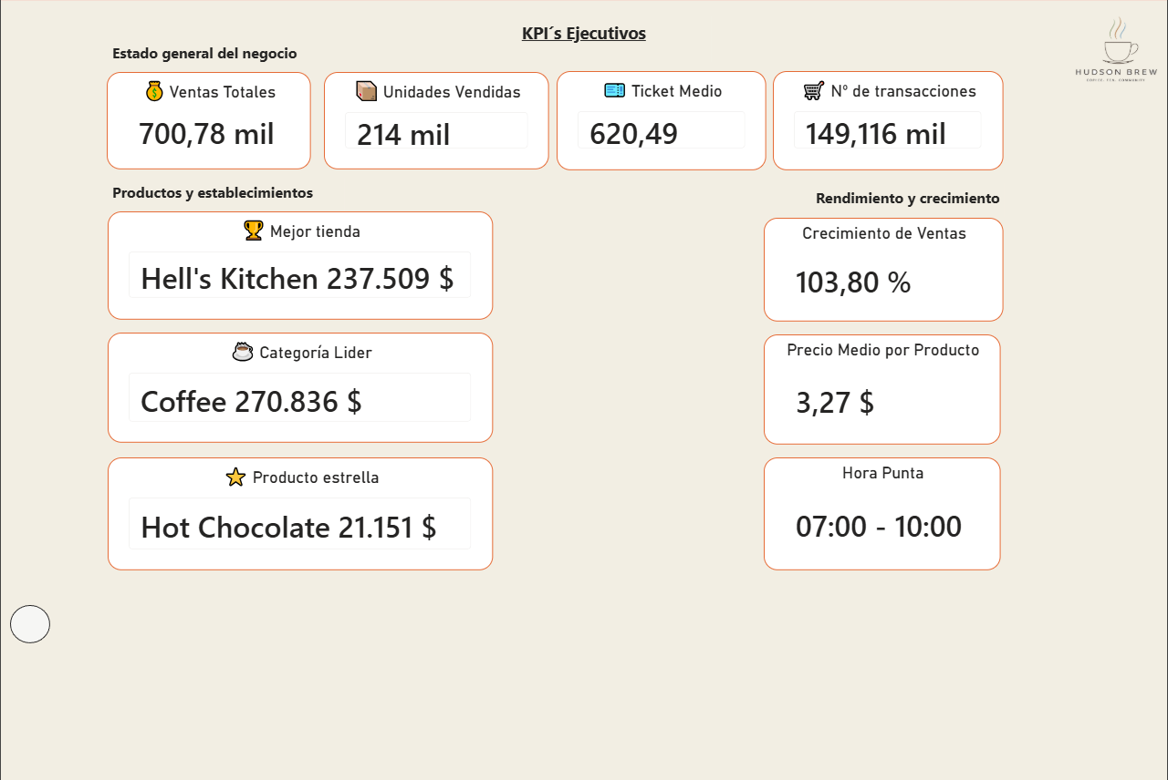
Dashboard
Se desarrolló un dashboard ejecutivo en Power BI para centralizar la información más relevante.
KPIs principales:
Ventas Totales
Transacciones
Ticket Medio
Crecimiento
Mejor Tienda
Categoría Líder
Producto Estrella
Hora Punta
Power BI

Slide 10
Conclusiones
Los datos permiten responder a las preguntas de negocio planteadas.
Principales hallazgos:
Las ventas crecieron un 103,8 %.
Coffee es la principal fuente de ingresos.
Hell's Kitchen presenta el mejor rendimiento.
La actividad se concentra entre las 07:00 y las 10:00.
Existen patrones diferenciados de consumo.
Los resultados respaldan una posible expansión del negocio.

Slide 11
Recomendaciones
Recomendaciones:
Reforzar recursos en horario punta.
Mantener acciones sobre la franja estable de 11:00 a 17:00.
Potenciar la categoría Coffee.
Promocionar los productos estrella.
Replicar prácticas exitosas de Hell's Kitchen.
Conclusión:
Este proyecto demuestra cómo la combinación de SQL, Python, Power BI y Machine Learning permite transformar datos en conocimiento útil para la toma de decisiones empresariales, proporcionando evidencias que apoyan el crecimiento futuro de Hudson Brew.

Slide 12
Muchas gracias

